Slide 1

Diagramme de classe
Implémentation JAVA

Slide 2
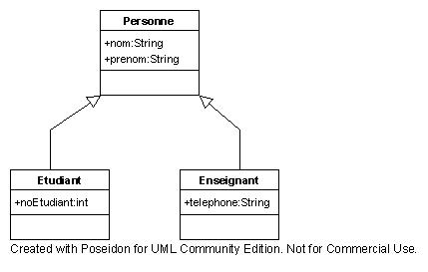
Implémentation : Héritage
public class Personne {
public String nom;
public String prenom;
}
public class Etudiant extends Personne {
public int noEtudiant;
}

Slide 3
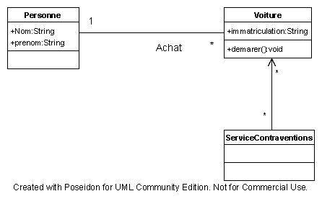
Implémentation : Associations
public class Personne {
public String Nom;
public String prenom;
public java.util.Collection voiture =
new java.util.TreeSet();
}
public class Voiture {
public String immatriculation;
public Personne Propriétaire;
public void demarer() { }
}
public class ServiceContraventions {
public java.util.Collection Voiture = new java.util.TreeSet();
}

Slide 4
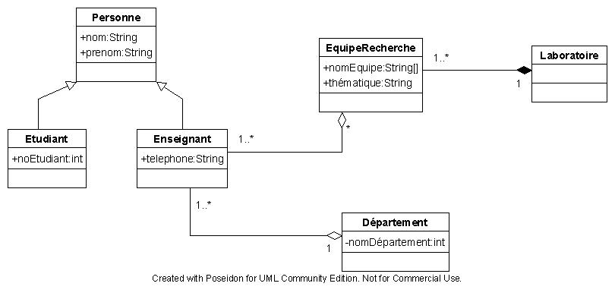
Implémentation : Agrégation
public class Enseignant extends Personne {
public String telephone;
public java.util.Collection equipeRecherche = new java.util.TreeSet();
public Departement departement;
}
public class Département {
private int nomDépartement;
private int codetheme;
public java.util.Collection enseignant = new java.util.TreeSet();
}

Slide 5
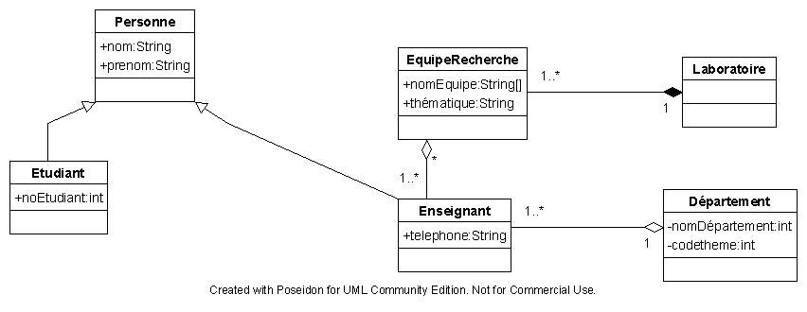
Implémentation : Composition
public class EquipeRecherche {
public String[] nomEquipe;
public String thématique;
public java.util.Collection enseignant = new java.util.TreeSet();
public Laboratoire laboratoire;
}
public class Laboratoire {
public java.util.Collection equipeRecherche = new java.util.TreeSet();
}

Slide 6
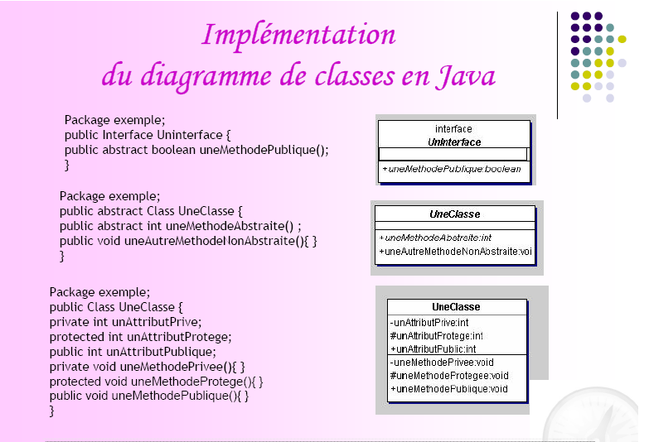

Slide 7
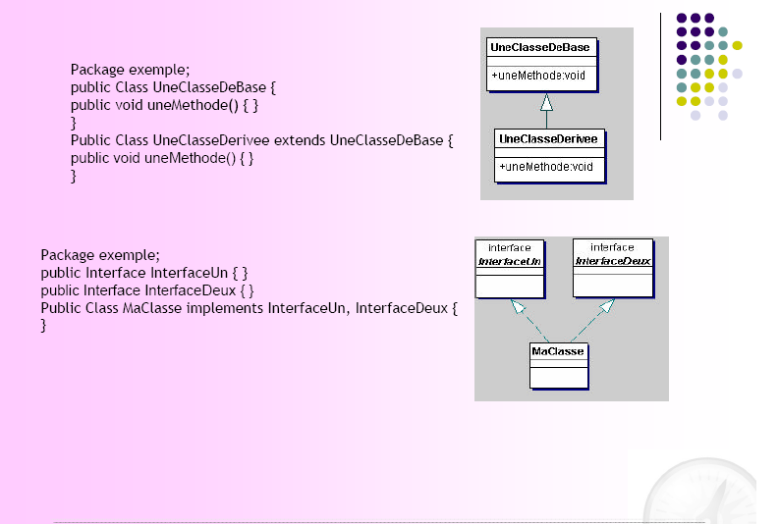

Slide 8
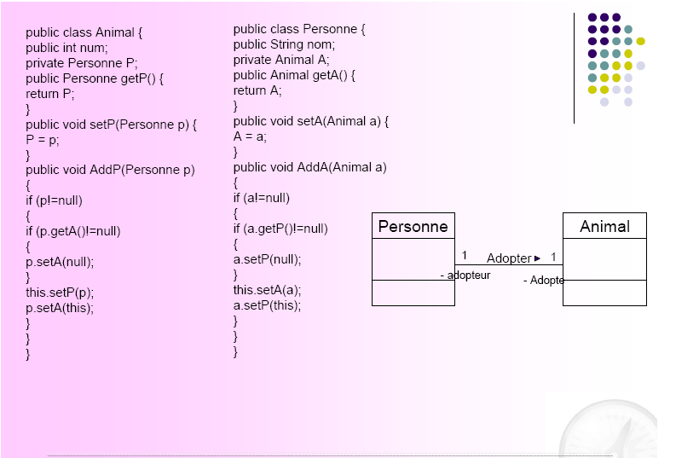

Slide 9
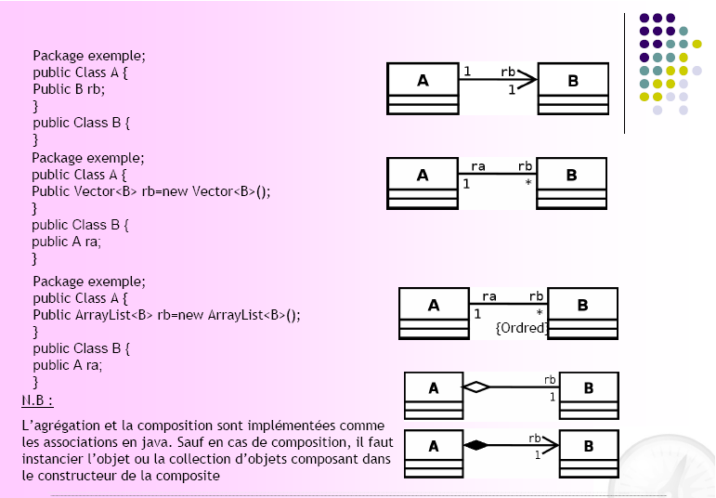

Slide 10
